Slide 1
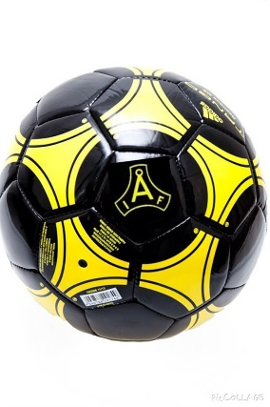

Åsa IF Ledarkickoff 2018
Löftadalens folkhögskola

Slide 2
Upplägg på dagen
13.00 Liten inledning om dagens aktiviteter
13.10 Kort presentation av närvarande styrelseledamöter
13.20 Spelformer 2018
13.40 Matchvärdar
13.50 Åsa-cupen
14.00 Genomgång av dagens gruppövningar
14.40 Kaffe och smörgås
15.00 Fortsättning av gruppövningar
17.00 Middag

Slide 3
Upplägg på dagen
13.00 Liten inledning om dagens aktiviteter
13.10 Kort presentation av närvarande styrelseledamöter
13.20 Spelformer 2018
13.40 Matchvärdar
13.50 Åsa-cupen
14.00 Genomgång av dagens gruppövningar
14.40 Kaffe och smörgås
15.00 Fortsättning av gruppövningar
17.00 Middag

Slide 4
Upplägg på dagen
13.00 Liten inledning om dagens aktiviteter
13.10 Kort presentation av närvarande styrelseledamöter
13.20 Spelformer 2018
13.40 Matchvärdar
13.50 Åsa-cupen
14.00 Genomgång av dagens gruppövningar
14.40 Kaffe och smörgås
15.00 Fortsättning av gruppövningar
17.00 Middag

Slide 5


Slide 6
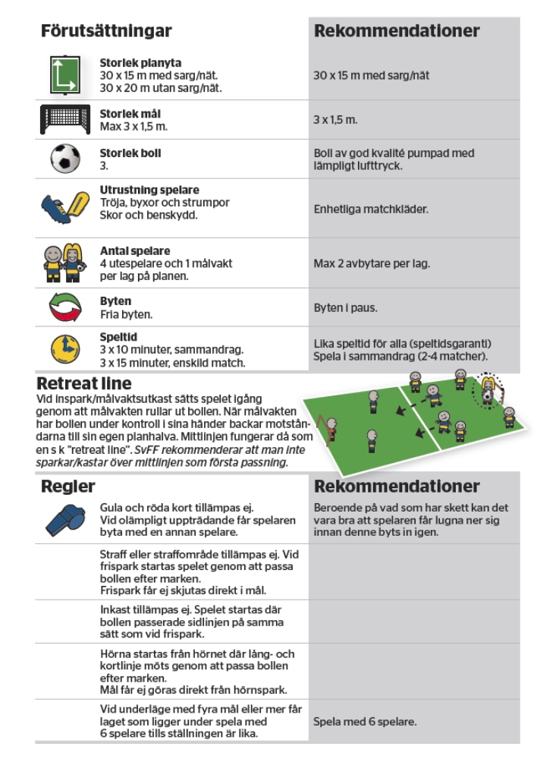

Slide 7


Slide 8
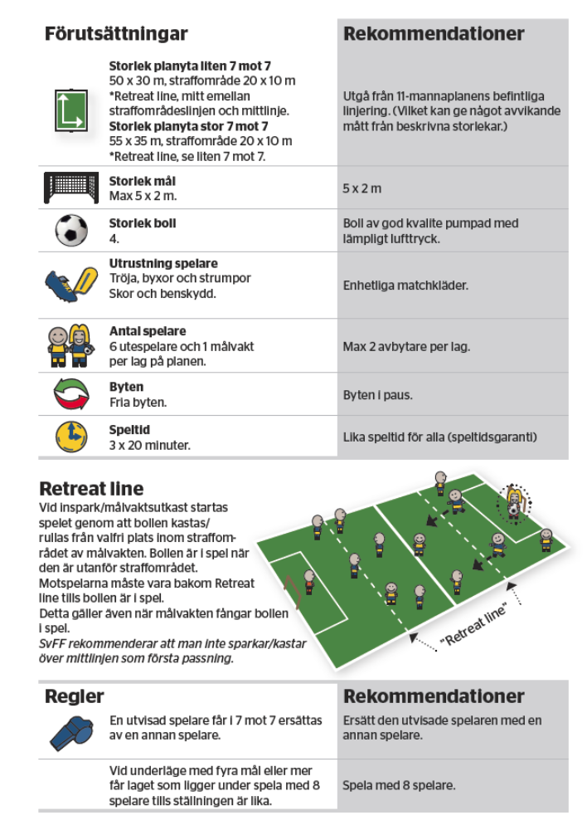

Slide 9


Slide 10
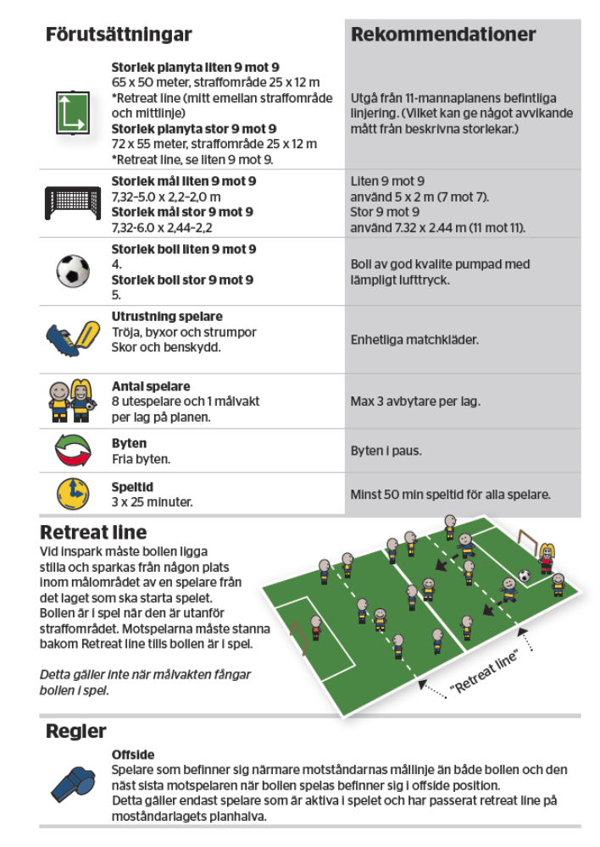

Slide 11


Slide 12
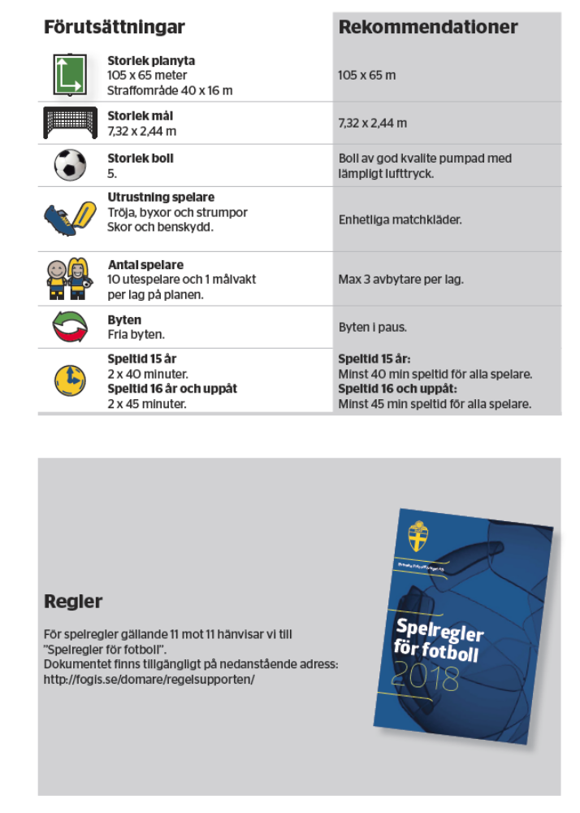

Slide 13
Upplägg på dagen
13.00 Liten inledning om dagens aktiviteter
13.10 Kort presentation av närvarande styrelseledamöter
13.20 Spelformer 2018
13.40 Matchvärdar
13.50 Åsa-cupen
14.00 Genomgång av dagens gruppövningar
14.40 Kaffe och smörgås
15.00 Fortsättning av gruppövningar
17.00 Middag

Slide 14
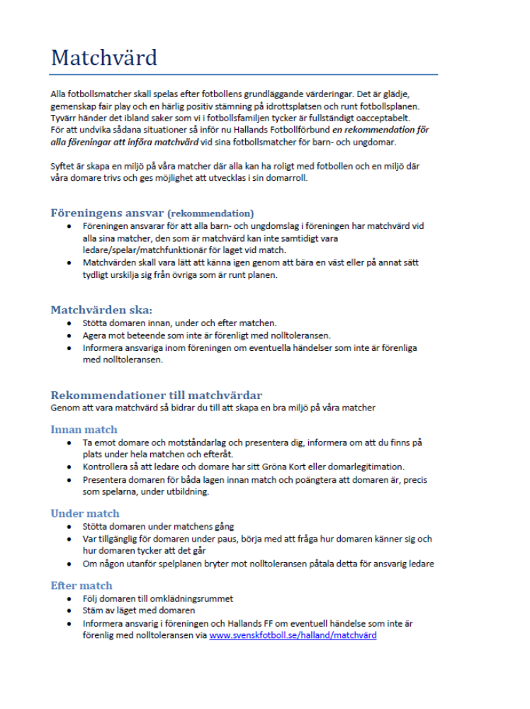

Slide 15
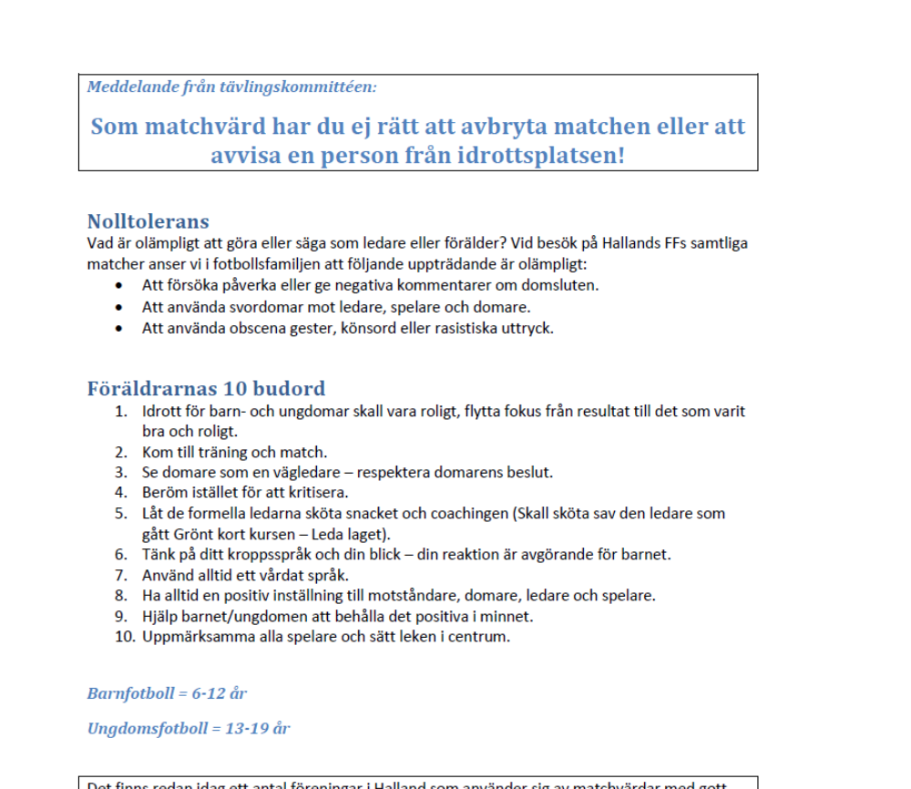

Slide 16
Upplägg på dagen
13.00 Liten inledning om dagens aktiviteter
13.10 Kort presentation av närvarande styrelseledamöter
13.20 Spelformer 2018
13.40 Matchvärdar
13.50 Åsa-cupen
14.00 Genomgång av dagens gruppövningar
14.40 Kaffe och smörgås
15.00 Fortsättning av gruppövningar
17.00 Middag

Slide 17
Upplägg på dagen
13.00 Liten inledning om dagens aktiviteter
13.10 Kort presentation av närvarande styrelseledamöter
13.20 Spelformer 2018
13.40 Matchvärdar
13.50 Åsa-cupen
14.00 Genomgång av dagens gruppövningar
14.50 Kaffe och smörgås
15.00 Fortsättning av gruppövningar
17.00 Middag

Slide 18
Upplägg på gruppövningarna
Ett antal problem som styrelsen uppfattat finns kommer att diskuteras
Grupper om 5-6 personer - gärna från olika lag och gärna en från styrelsen med i varje grupp. En i varje grupp får agera sekretera och skriva ner svaren och funderingarna.
Öppen diskussion om ämnet ca. 10-15 minuter
Snabb avstämning om ämnet är relevant, ca 10 minuter
Gruppen tar fram gemensamt fram ett eller flera förslag på hel- eller del-lösning av problemet. Tänk dock på att försöka begränsa antalet förslag till de ni tror verkligen fungerar bra, så att det blir en hanterbar mängd förslag att försöka implementera i framtiden.

Slide 19
Problem 1: Ett Åsa IF?
Vi i styrelsen upplever att våra lag fungerar väldigt bra i stort, med många engagerade vuxna och barn kring alla lag.
Däremot är vår känsla att det inte finns något gemensamt mellan de flesta lag, utan varje lag fungerar som en individuell enhet som råkar ha samma klubbmärke som de andra lagen.
Detta upplever vi vara ett problem då vi kan se att de blir besvärligt när lagen av olika skäl behöver förstärka underifrån eller när lag behöver gå ihop.
Ett annat problem är att det inte blir någon röd tråd i föreningen, utan föräldrar med flera barn kan uppleva att det fungerar på flera olika sätt beroende på vilket lag det handlar om.
Frågeställning 1: Är det viktigt att lagen knyts samman mer eller fungerar det bra som det är och har varit?
Frågeställning 2: Om vi vill ha en mer gemensam känsla, hur når vi dit?

Slide 20
Upplägg på dagen
13.00 Liten inledning om dagens aktiviteter
13.10 Kort presentation av närvarande styrelseledamöter
13.20 Spelformer 2018
13.40 Matchvärdar
13.50 Åsa-cupen
14.00 Genomgång av dagens gruppövningar
14.50 Kaffe och smörgås
15.00 Fortsättning av gruppövningar
17.00 Middag

Slide 21
Upplägg på dagen
13.00 Liten inledning om dagens aktiviteter
13.10 Kort presentation av närvarande styrelseledamöter
13.20 Spelformer 2018
13.40 Matchvärdar
13.50 Åsa-cupen
14.00 Genomgång av dagens gruppövningar
14.50 Kaffe och smörgås
15.00 Fortsättning av gruppövningar
17.00 Middag

Slide 22
Problem 2: Koppling mellan barn/ungdom och Senior/junior
Vår förening är av plan- och klubbstugemässiga skäl delade i en barn/ungdomssida på Åsa C och en senior/juniorsida på Åsa IP.
Detta medför att våra yngre spelare inte får någon naturlig anknytning till seniorverksamheten, utan det blir ytterligare två klubbar i klubben som förra problemet.
Här ser vi ett problem med att barnen inte får den naturliga idoliseringen och förebildsskapandet som kommer av att se de äldre träna.
Ett omvänt problem är att de flesta inte hittar till IP när seniorerna spelar, för de känner ingen koppling till dem.
Frågeställning 1: Är delningen mellan yngre och äldre ett problem?
Frågeställning 2: Hur gör vi för att komma runt problemet, trots de begränsningar som finns planmässigt?

Slide 23
Problem 3: Policyn
Vi har idag en policy som skall fungera som ett vägledande dokument för hur lagen skall bedrive sin verksamhet inom Åsa Ifs ramar. Dokumentet är dock ganska kortfattat och försöker täcka stora områden med korta beskrivningar.
Vår känsla är att de flesta ser policyn som en begränsning för hur de skall bedriva sin verksamhet snarare än ett stöddokument.
Ett alternativ är att ha en policy för varje årskull, med olika siffror för varje ålder. Ett annat alternative skulle kunna vara att ha ett styrdokument som knyter an till SvFFs Spela-lek-och-lär och andra styrdokument från SvFF.
Frågeställning 1: Är policyn i sin nuvarande form funktionell så att ni ledare har någon nytta av den?
Frågeställning 2: Vilken sorts styrdokument skulle ni vilja att föreningen hade, om vi skulle revidera det?

Slide 24
Upplägg på dagen
13.00 Liten inledning om dagens aktiviteter
13.10 Kort presentation av närvarande styrelseledamöter
13.20 Spelformer 2018
13.40 Matchvärdar
13.50 Åsa-cupen
14.00 Genomgång av dagens gruppövningar
14.50 Kaffe och smörgås
15.00 Fortsättning av gruppövningar
17.00 Middag

